Slide 1
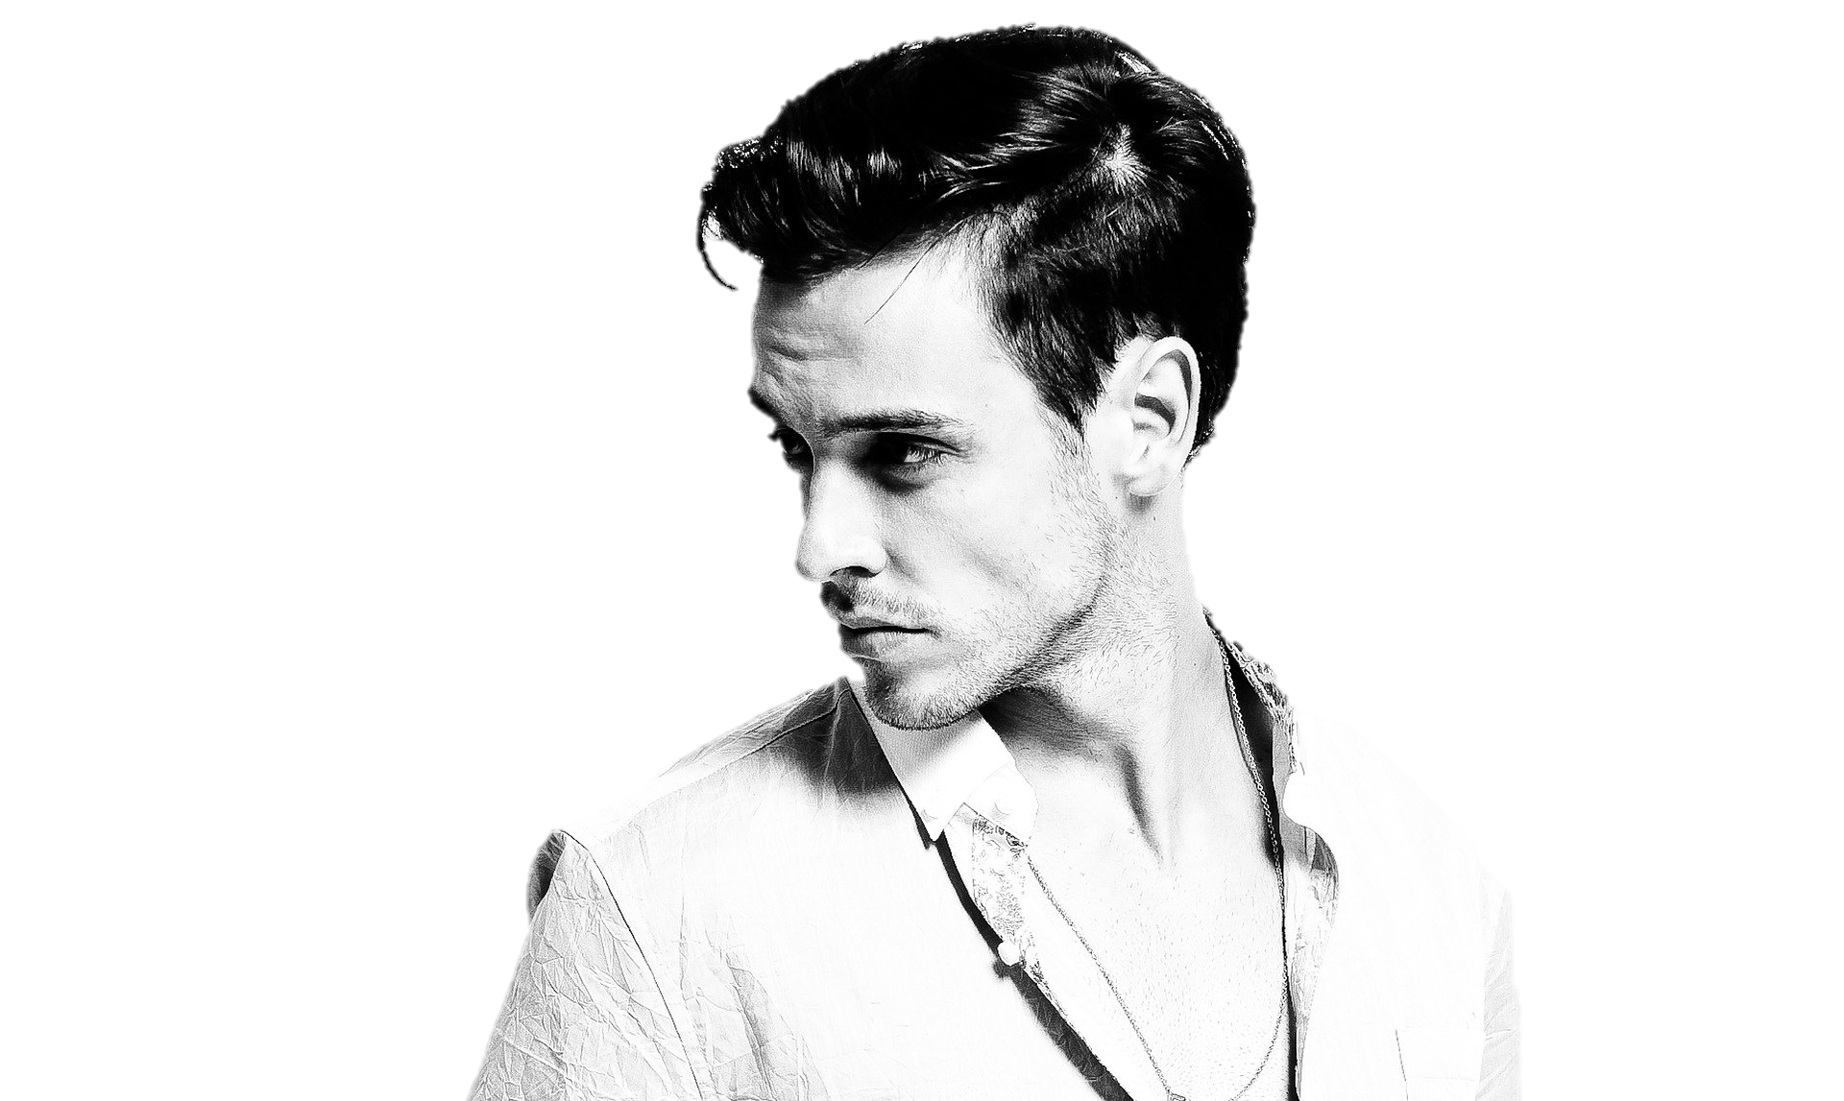
语文精品课件
13 人物描写一组
五年级下册 人教版

Slide 2
01 课前导读
02 字词揭秘
目录
03 课文精讲
CONTENT
04 课堂小结
05 课堂练习

Slide 3
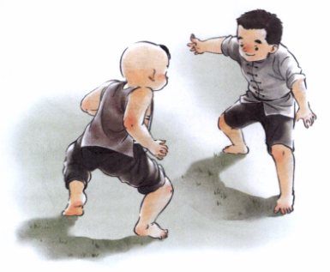
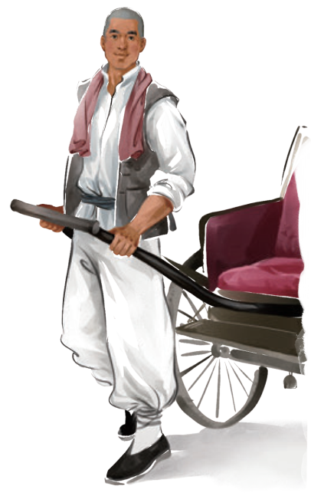
你身边有没有有个性的朋友呢？今天，我们来一起认识几位个性鲜明的人物：和小伙伴摔跤的小嘎子，刚进城里拉人力车的骆驼祥子，临死前的严监生。他们有着怎样的性格特点？作者是如何描绘他们的？让我们一起去看看吧！同学们今天我们一起学习的课文是——《人物描写一组》。

Slide 4
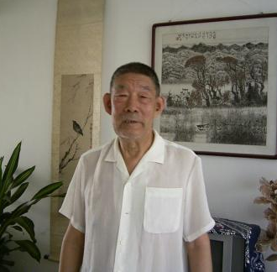
《摔跤》选自《小兵张嘎》
徐光耀：生于1925年，河北雄县人。历任河北省文联主席、党组书记。
代表作品:长篇小说《平原烈火》、中篇小说和电影剧本(小兵张嘎》等。

Slide 5
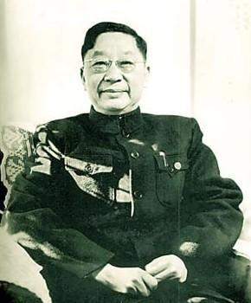
《他像一棵挺脱的树》
选自《骆驼祥子》
老舍：原名舒庆春，字舍予。中国现代小说家、作家，新中国第一位获得“人民艺术家”称号的作家。
文学成就:代表作有《骆驼祥子》，《四世同堂》，剧本《茶馆》等。

Slide 6
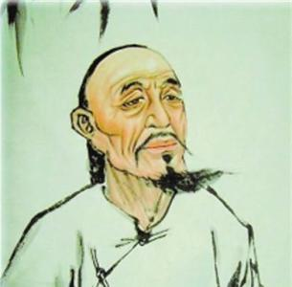
《两茎灯草》
选自《儒林外史》
吴敬梓：(1701—1754)，字敏轩,清代小说家,安徽全椒人。他出身于仕宦名门，小时候受到良好教育，对文学创作表现出特别的天赋。
文学成就:善诗赋，尤以小说著称。所作《儒林外史》是我国古典讽刺小说中的杰出作品。

Slide 7
（1）不认识的字可以看拼音，或者请教老师和同学。
（2）读准每一个字的字音，圈出生字词；
（3）读通每个句子，读不通顺的多读几遍；
（4）给每个自然段写上序号。

Slide 8
我会认
bàn
bān
wàn
小嘎子 绊住 揪耳朵 扳倒 手腕
铸造 颧骨 疤痕 严监生 侄子 吐痰 揩眼泪
zhù
quán
jiàn
zhí
tán
kāi

Slide 9
跤 搂 仗 鞭 欺 挠 扳 腕 剃 腮 疤 监 侄 喉 咙
左右结构：
半包围结构：
上下结构：
跤
搂
仗
鞭
欺
挠
扳
腕
剃
腮
侄
喉
咙
疤
监

Slide 10
bān
这一笔为撇。
扳
巧记：一只小手（扌）要造“反”。

Slide 11
右侧注意与“候”的区别。
hóu
喉
巧记：张“口”说姓“侯”，藏在脖里头。

Slide 12
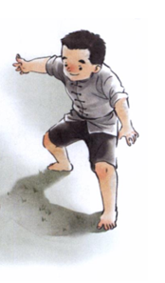
精神抖擞：表现出旺盛的活力。文中指小嘎子活力旺盛地与小胖墩儿摔跤。
造句：体育健儿个个精神抖擞，斗志昂扬。

Slide 13
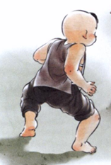
破绽：指衣物的裂口，比喻说话做事时露出的漏洞。本文指小胖墩儿跟小嘎子摔跤时没有露出一点儿漏洞。
造句：魔术师的表演动作纯熟，一点儿破绽也看不出来。

Slide 14
语言描写是塑造人物形象的重要手段。
a.语言描写能反映出人物的精神面貌，思想品质，这样有利于表现文章的中心思想。
b.语言的描写与动作、神态结合起来，可以更好地刻画人物的品德、性格。
c.语言描写要反映人物的个性特点，要符合人物的年龄、身份、经历等方面的特点，这样才能使人物形象鲜明。

Slide 15
小嘎子在家里跟人摔跤，一向仗着手疾眼快，从不单凭力气，自然不跟他一叉一搂。
小嘎子在家里跟人摔跤，一向仗着手疾眼快，从不单凭力气，自然不跟他一叉一搂。
心理描写
这段话是从哪些方面描写小嘎子？
你从这些描写中感受到小嘎子的什么特点？
从“一向”“手疾眼快”“从不单凭力气”等词语感受到小嘎子机智、灵活的特点。

Slide 16
小结：
摔跤是由小嘎子提出来的，自然是他自认为能胜过胖墩儿的法宝，但他清楚两人在体形上的差距，认识到“单凭力气”是无法胜过“膀大腰粗、一身牛劲儿”的胖墩儿。于是，当胖墩儿提出“是一叉一搂的，还是随便摔”的问题时，小嘎子很自然地选择了“随便摔”。表现了小嘎子的聪明而富有心计的性格特点。

Slide 17
你从这些描写中感受到小嘎子的什么？
小嘎子在和胖墩儿摔跤时有自己的战术，他认为对手“傻大黑粗，动转不灵”，认为自己在身体的灵活程度上胜过胖墩儿，想巧胜对手，结果在围着胖墩儿“猴儿似的蹦来蹦去”过程中，消耗了大量的体力，从“仿佛”一词不难看出他“很占了上风”只是暂时的、表面的，实际上这也是他摔跤失败的原因之一。但是，从小嘎子摔跤时的“总想使巧招，下冷绊子……”又分明可以看出小嘎子的争强好胜、机敏、富有心计的个性特点。

Slide 18
可是小胖墩儿也是个摔跤的惯手，塌着腰，合了裆，鼓着眼珠子，不露一点儿破绽。
动作描写
你从这些描写中感受到小胖墩儿的什么？
从“塌、合、鼓”这些动作描写中感受到小胖墩儿的沉着稳重，也能感受到他经验丰富。

Slide 19
这段话是从哪些方面描写小嘎子和小胖墩儿的？
两个人走马灯似的转了三四圈……小嘎子摔了个仰面朝天。
动作、心理活动
你从这些描写中感受到小嘎子和小胖墩儿的什么特点？
小嘎子的机灵、敏捷、有智谋；小胖墩儿的沉稳、憨厚老实、以实力胜对手。

Slide 20
动作描写
描写人物富有特征性的动作，以表现人物的性格、品质、身份等的写作手法，叫做动作描写。
动作描写同样要求生动、具体、细致。要完整地描绘每一动作的前因和后果，表现动作发生、发展乃至结束的过程，使读者获得如临其境，如见其人的印象。

Slide 21
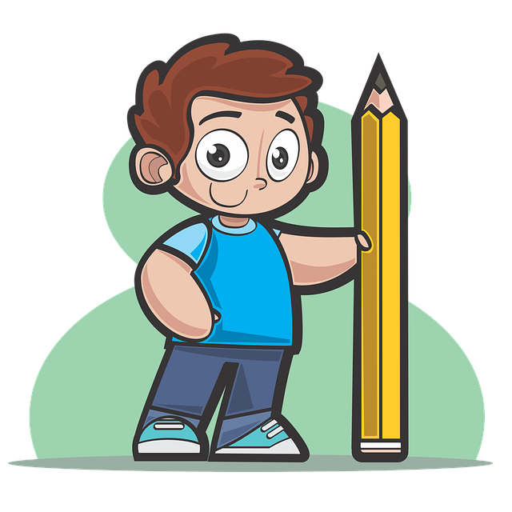
动作中穿插心理活动描写：
小嘎子在家里跟人摔跤，一向仗着手疾眼快，从不单凭力气，自然不跟他一叉一搂。……起初，小嘎子抖擞精神，欺负对手傻大黑粗，动转不灵……小嘎子已有些沉不住气，刚想用脚腕子去钩他的腿……

Slide 22
巧用修辞方法：
……各自虎势儿一站，公鸡鹐架似的对起阵来。起初，小嘎子精神抖擞，围着胖墩儿猴儿似的蹦来蹦去。
比喻词形容动作，使动作更加生动、形象。

Slide 23
小嘎子和小胖墩儿到底是怎样的一个人呢？
（ ）的小嘎子
小嘎子：聪明、活泼、顽皮、灵活等等
（ ）的小胖墩儿
小胖墩儿：沉稳、憨厚、老实等等

Slide 24
课堂小结
在课文中作者塑造了两个特点鲜明、天真可爱的人物。小嘎子活泼，调皮，小胖墩儿沉稳，憨厚。谁能回忆一下，作者刻画这两个人物形象是用了什么方法呢？
语言、动作、神态描写

Slide 25
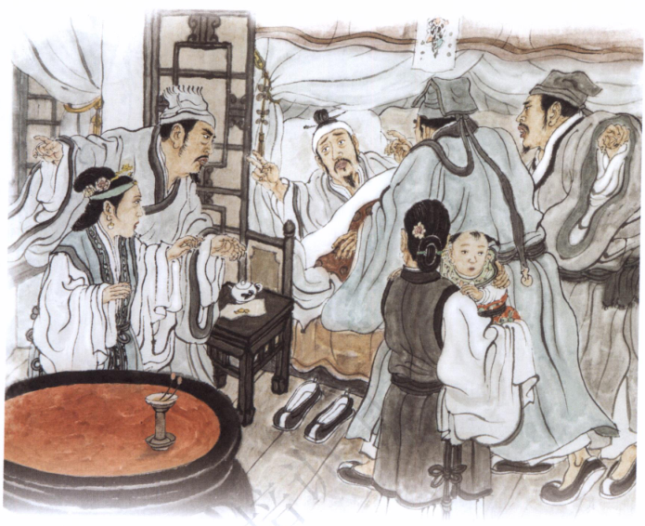
这是作者对严监生咽气前的一段描写。这段话主要描写了什么？
严监生的病一天比一天重，一连三天不能说话，但是总不得断气，还把手从被单里拿出来，伸着两个指头。

Slide 26
就是在这种情况下，严监生“还把手从被单里拿出来，伸着两个指头”，联系下文说一说为的是什么？
为的是灯盏里有两茎灯草，恐怕浪费了油。
从文中的动作描写中你体会到什么？
两根灯芯草，竟然让临死前的严监生把手从被单里拿出来，伸出两个指头，两根灯芯草在他的心中是这么的重要，可见他是多么吝啬。

Slide 27
大侄子走上前来问道：“二叔，你莫不是还有两个亲人不曾见面?”他就把头摇了两三摇。
动作
二侄子走上前来问道：“二叔，莫不是还有两笔银子在那里，不曾吩咐明白？”他把两眼睁的的溜圆，把头又狠狠摇了几摇，越发指得紧了。
神态、动作

Slide 28
课堂小结
课文记叙了严监生临终前因灯盏点了两茎灯草，伸着两根指头不断气，直到赵氏挑掉了一茎，才一命呜呼的故事，刻画了爱财胜过生命的守财奴的形象。

Slide 29
把词语和词语的意思用直线连起来
诸亲六眷 泛指许多亲戚。
一声不倒一声 一声连着一声。
登时 互相关连或牵涉。
相干 立刻。

Slide 30
摔跤
语言描写、动作描写
人物描
写一组
他像一棵挺脱的树
外貌描写
两茎灯草
具体事例、动作、神态描写

Slide 31
版权声明
感谢您下载xippt平台上提供的PPT作品，为了您和xippt以及原创作者的利益，请勿复制、传播、销售，否则将承担法律责任！xippt将对作品进行维权，按照传播下载次数进行十倍的索取赔偿！
1. 在xippt出售的PPT模板是免版税类(RF:
Royalty-Free)正版受《中国人民共和国著作法》和《世界版权公约》的保护，作品的所有权、版权和著作权归xippt所有,您下载的是PPT模板素材的使用权。
2. 不得将xippt的PPT模板、PPT素材，本身用于再出售,或者出租、出借、转让、分销、发布或者作为礼物供他人使用，不得转授权、出卖、转让本协议或者本协议中的权利。

Slide 32
语文精品课件
谢谢观看
五年级下册 人教版

